Slide 1
Fundusze Europejskie dla Pomorza 2021-2027
Informacja i promocja
Gdańsk, 8 marca 2024

Slide 2
NOWOŚĆ w zakresie obowiązków i wymagań dotyczących promocji
Korekta finansowa do 3% za niezgodność z wymogami –
załącznik do umowy „Wykaz pomniejszenia wartości dofinansowania Projektu w zakresie obowiązków promocyjnych”.
Pomniejszenie dofinansowania w przypadku nie wypełnienia i/lub nieprawidłowego wywiązywania się z realizacji obowiązku informacji i promocji projektu w zakresie wsparcia Funduszy Europejskich.

Slide 3
Z jakich dokumentów wynikają wymagania związane z informacją i promocją?
Rozporządzenie ogólne (w tym Załącznik IX do rozporządzenia ogólnego),
Strategia komunikacji,
Wytyczne dotyczące informacji i promocji Funduszy Europejskich
na lata 2021-2027,
Księga Tożsamości Wizualnej marki Fundusze Europejskie 2021-2027,
Podręcznik wnioskodawcy i beneficjenta Funduszy Europejskich
na lata 2021-2027 w zakresie informacji i promocji,
Obowiązki informacyjne beneficjenta (załącznik do Umowy
o dofinansowanie projektu).

Slide 4
Obowiązki dla wnioskujących o dofinansowanie
Dobrze przygotowany tytuł projektu i opis projektu
Tytuł i opis projektu będą dostępne w przestrzeni publicznej na plakatach, tablicach, stronach internetowych i w mediach społecznościowych.
Tytuł projektu powinien oddawać sens przedsięwzięcia, być prosty, zrozumiały dla wszystkich, niezbyt długi (maksymalnie 150 znaków) i nietechniczny.

Slide 5
Obowiązki dla beneficjentów
dotyczące oznaczania działań i dokumentów, wyposażenia i miejsca projektu,
dotyczące informowania na oficjalnej stronie internetowej i w mediach społecznościowych,
dotyczące organizacji wydarzenia.

Slide 6
Obowiązki dotyczące oznaczania działań i dokumentów Jakie znaki graficzne należy umieścić?
  Nie ma obowiązku zamieszczania dodatkowej informacji słownej o programie oraz o funduszu współfinansującym projekt.
  Zestaw znaków zawiera wszystkie niezbędne informacje.

Slide 7
Obowiązki dotyczące oznaczania działań i dokumentów
W okresie realizacji Projektu, beneficjent jest zobowiązany do:
1. umieszczania w widoczny sposób znaku Funduszy Europejskich, znaku barw Rzeczypospolitej Polskiej (jeśli dotyczy; wersja pełnokolorowa) i znaku Unii Europejskiej na:
działaniach informacyjnych i promocyjnych,
dokumentach i materiałach podawanych do wiadomości publicznej,
dokumentach i materiałach dla osób i podmiotów uczestniczących w projekcie,

Slide 8


Obowiązki dotyczące oznaczania wyposażenia
Naklejki należy umieścić na produktach, sprzętach, pojazdach, aparaturze itp.
powstałych lub zakupionych w ramach projektu (np. na środkach i pomocach dydaktycznych jak tablice).
  Naklejki muszą znajdować się w dobrze widocznym miejscu,
  Naklejek nie umieszczamy na przedmiotach użytku codziennego
  i takich, których znaczenie ma charakter pomocniczy / dodatkowy,
  Najmniejszy rozmiar naklejki to 14x8 cm,
  Obowiązują wzory naklejek.

Slide 9
Obowiązki dotyczące oznaczania miejsca projektu
1. Umieszczenie w widocznym miejscu realizacji projektu trwałej tablicy informacyjnej podkreślającej fakt otrzymania dofinansowania z UE, niezwłocznie po rozpoczęciu fizycznej realizacji projektu (jeśli dotyczy)
Obowiązek postawienia tablicy – gdy spełnione są łącznie dwa warunki:
Projekt obejmuje prace budowlane, działania w zakresie infrastruktury, inwestycje rzeczowe lub zakup sprzętu
+
Całkowity koszt projektu przekracza: 100 tys. euro

Slide 10

Obowiązki dotyczące oznaczania miejsca projektu – cd.
2. Umieszczenie w miejscu realizacji projektu przynajmniej jednego trwałego plakatu o minimalnym formacie A3
lub podobnej wielkości elektronicznego wyświetlacza, podkreślającego fakt otrzymania dofinansowania z UE
(jeśli projekt nie wymaga umieszczenia tablicy informacyjnej)

Slide 11
Obowiązki dotyczące umieszczenia informacji na oficjalnej stronie i w mediach społecznościowych
3. Umieszczenie krótkiego opisu projektu na oficjalnej stronie internetowej, jeśli ją posiadasz i na stronach mediów społecznościowych,
(w uwzględnieniu odpowiedniego zestawienia znaków i hasztagów #FunduszeUE lub #FunduszeEuropejskie)
Jeżeli nie posiadasz profilu w mediach społecznościowych,
musisz go założyć!

Slide 12
Jakie informacje w ramach opisu projektu na stronie internetowej i w mediach społecznościowych
tytuł Projektu (maks. 150 znaków)
podkreślenie faktu otrzymania wsparcia finansowego z Unii Europejskiej przez zamieszczenie znaku Funduszy Europejskich, barw Rzeczypospolitej Polskiej i znaku Unii Europejskiej,
zadania, działania, które będą realizowane w ramach Projektu (opis, co zostanie zrobione, zakupione itp.),
grupy docelowe (do kogo skierowany jest Projekt, kto z niego skorzysta),
cel lub cele Projektu,
efekty, rezultaty Projektu (jeśli opis zadań, działań nie zawiera opisu efektów, rezultatów),
wartość Projektu (całkowity koszt Projektu),
wysokość wkładu Funduszy Europejskich,
hasztagi #FunduszeUE lub #FunduszeEuropejskie,

Slide 13
Obowiązki dotyczące informowania o ważnych etapach projektu
4. Projekt o znaczeniu strategicznym lub którego całkowity koszt przekracza 10 mln euro, obowiązek zorganizowania wydarzenia lub działania informacyjno-promocyjnego w ważnym momencie realizacji projektu, oraz włączenia w te działania przedstawicieli Komisji Europejskiej (KE) i Instytucji Zarządzającej (IZ) w odpowiednim terminie, na co najmniej 4 tygodnie przed planowaną datą wydarzenia,
5. Projekt, którego całkowity koszt przekracza 5 mln euro
Informacja dla IZ (14 dni przed) o:
- planowanych wydarzeniach informacyjno-promocyjnych,
- innych planowanych wydarzeniach i istotnych okolicznościach związanych z realizacją Projektu, które mogą mieć znaczenie dla opinii publicznej i mogą służyć budowaniu marki FE.

Slide 14
Inne obowiązki
Dokumentowanie działań informacyjnych i promocyjnych prowadzonych w projekcie
Terminowe wprowadzanie aktualnych danych do wyszukiwarki wsparcia dla potencjalnych beneficjentów i uczestników projektów, dostępnej na Portalu Funduszy Europejskich
Udostępnianie utworów związanych z komunikacją i widocznością
(np. zdjęcia, filmy) powstałych w ramach Projektu wraz z nieodpłatną
i niewyłączną licencją do ich korzystania
Zorganizowanie, na każdą prośbę Instytucji Zarządzającej, wspólnego wydarzenia informacyjno-promocyjnego dla mediów
Udzielenia pomocy w przygotowaniu wydarzenia medialnego na żądanie ministra właściwego ds. rozwoju regionalnego

Slide 15
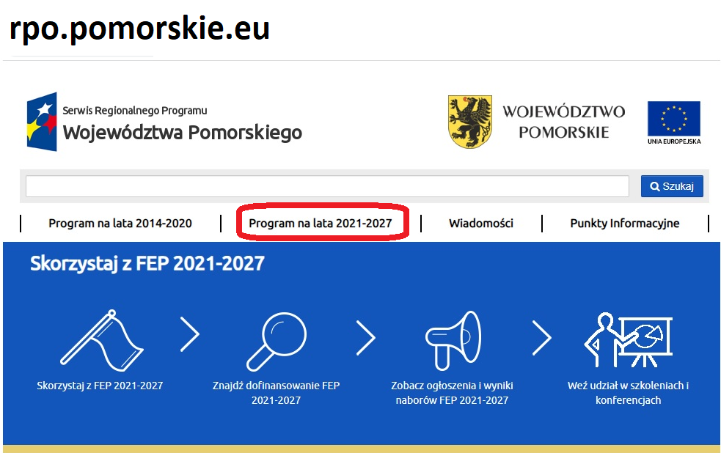
Gdzie znajdują się informacje

Slide 16
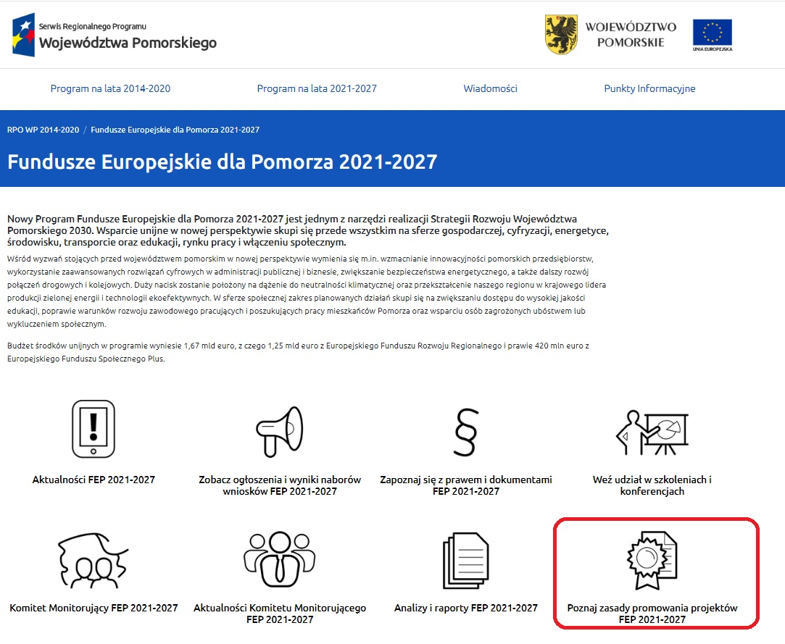
Strona internetowa – Fundusze Europejskie dla Pomorza 2021-2027

Slide 17
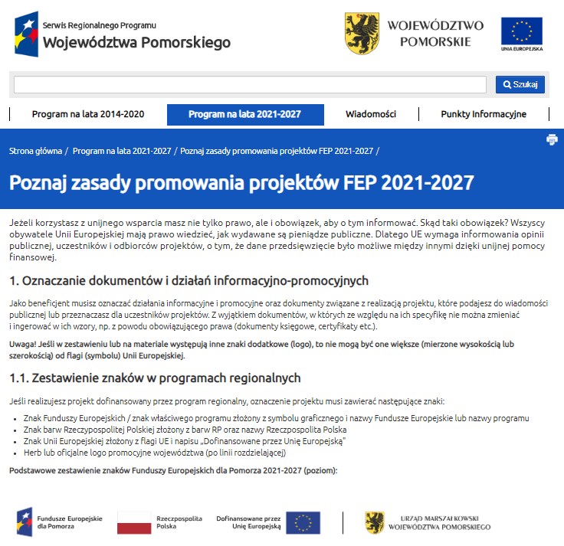
Poznaj zasady promowania projektów

Slide 18
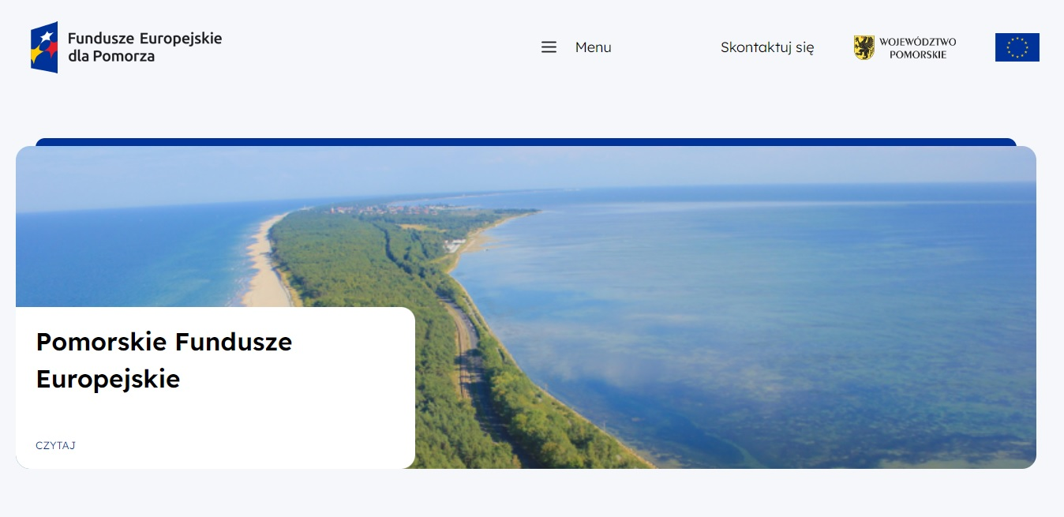
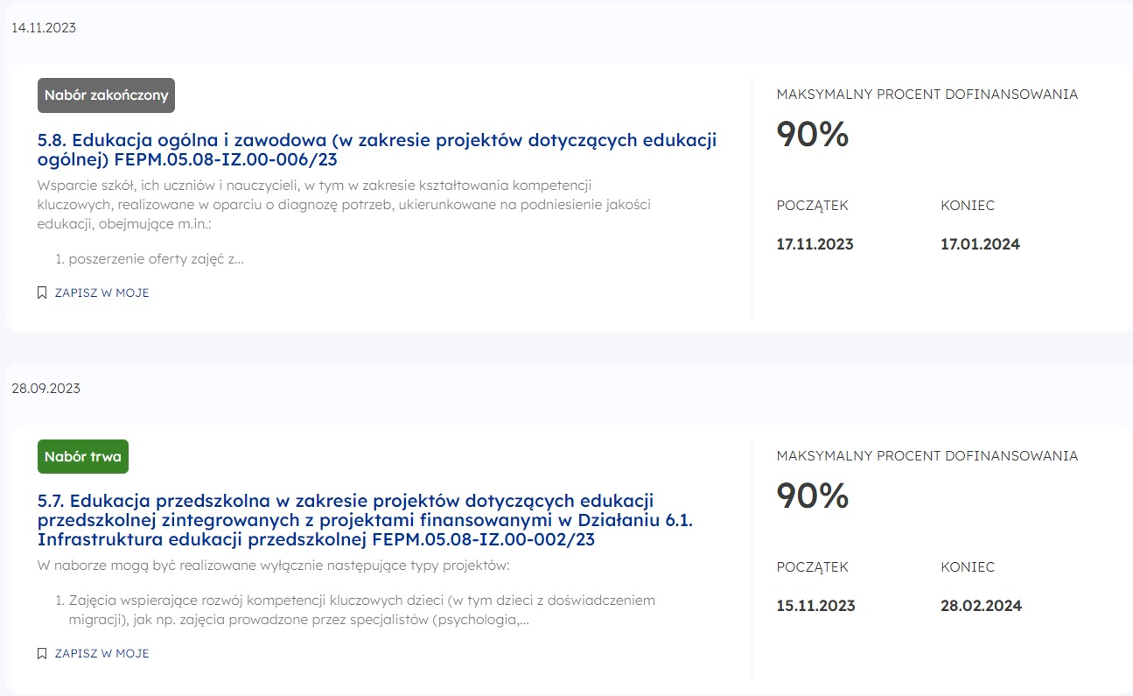
Już niedługo! Nowa strona internetowa – Fundusze Europejskie dla Pomorza 2021-2027

Slide 19
Podsumowanie
tytuł Projektu (maks. 150 znaków) - im krótszy
i zgrabniejszy, tym łatwej będzie o nim mówić,
w formie naklejek oznaczamy produkty, sprzęty, itp. powstałe lub zakupione w ramach projektu,
obowiązkowy profil w mediach społecznościowych.
logotypy = znak towarowy

Slide 20
Informowanie o Funduszach Europejskich odbywa się z poszanowaniem wartości
Unii Europejskiej i zasad horyzontalnych.

